Slide 1
Applets and Servlets
Александр Кораблин

Slide 2

java.applet.Applet (AWT)
  для графических приложений
javax.swing.Japplet (Swing)
  GUI приложений

Slide 3
The Applet Class
void destroy( ) - Called by the browser just before an applet is terminated.
AppletContext getAppletContext( ) - Returns the context associated with the applet.
String getAppletInfo( ) - Returns a string that describes the applet.
AudioClip getAudioClip(URL url) - Returns an object that encapsulates the URL
getCodeBase( ) - Returns the URL associated with the invoking applet.
URL getDocumentBase( ) - Returns the URL of the HTML doc that invokes the applet.
Image getImage(URL url) - Returns an Image object that encapsulates the image
found at the location specified by url.
String getParameter(String paramName) - Returns the parameter associated with paramName. null is returned if the specified parameter is not found.
void init( ) - Called when an applet begins execution.
boolean isActive( ) - Returns true if the applet has been started. It returns
false if the applet has been stopped.
void resize(int width, int height) - Resizes the applet according to the dimensions
void start( ) - Called by the browser when an applet should start
(or resume) execution.
void stop( ) Called by the browser to suspend execution of the applet.
Demo1

Slide 4
<html>
<head>
<title>Demo Applet</title>
</head>
<body>
<p>My applet</p>
<applet code=“Demo1.class" width=“200" height="100">
If your browser could show Java, you would see an applet here.
</applet>
</body>
</html>
Другие атрибуты:
align, vspace, hspace, alt, name (имя для скриптов)
code=“com.myApplets.Demo.class” - имя класса аплета
codebase=“URL for locating the class files”
archive="MyClasses.jar,corejava/CoreJavaClasses.jar"

Slide 5
Передача параметров
  <applet code="FontParamApplet.class" width="200" height="200">
  <param name="font" value="Helvetica"/>
  </applet>
  public class FontParamApplet extends JApplet
  {
  public void init() // только в init() !!!
  {
  String fontName = getParameter("font");
  . . .

Slide 6

Видео и звук
Форматы:
  GIF,PNG, or JPEG
  AU, AIFF, WAV, or MIDI
Image cat = getImage(getCodeBase(),"images/cat.gif");
AudioClip meow = getAudioClip(getCodeBase(), "audio/meow.au");
play(getCodeBase(), "audio/meow.au");

Slide 7
The Applet Context
public AppletContext getAppletContext()
  Applet ap = getAppletContext().getApplet(“name");
  Enumeration<Applet> e = getAppletContext().getApplets();
  URL u = new URL("http://java.sun.com/index.html");
  getAppletContext().showDocument(u);
  // void showDocument(URL url, String where)
“_self” (show in current frame), “_parent” (show in parent frame), “_top” (show in topmost frame), and “_blank” (show in new window).

Slide 8
JAVA НА СТОРОНЕ
СЕРВЕРА: СЕРВЛЕТЫ

Slide 9
1. Чтение данных, переданных пользователем.
2. Получение прочей информации, переданной в HTTP-запросе.
3. Генерация результатов.
4. Форматирование результатов обработки.
5. Установка параметров HTTP-ответа.
6. Передача документа клиенту.

Slide 10
Эффективность
Простота использования
Богатые возможности
Переносимость
Защита
Низкая стоимость

Slide 11
Обзор сервлетов
GenericServlet
javax.servlet & javax.servlet.http
Apache Tomcat 6.0.20\lib\servlet-api.jar
Servlet
ServletConfig
ServletRequest
ServletResponcse
HttpServlet
& Cookie

Slide 12
import j a v a x . s e r v l e t . *;
import j a v a x . s e r v l e t . h t t p . *;
p u b l i c c l a s s ServletTemplate extends H t t p S e r v l e t {
p u b l i c void d o G e t ( H t t p S e r v l e t R e q u e s t r e q u e s t,
H t t p S e r v l e t R e s p o n s e response)
throws S e r v l e t E x c e p t i o n , lOException {
/ / Параметр r e q u e s t используется для чтения полей
/ / заголовка, содержащихся в HTTP-запросе, и данных,
/ / введенных пользователем посредством HTML-формы.
/ / Параметр r e s p o n s e " используется для установки кода
/ / состояния HTTP-ответа и полей заголовка.
P r i n t W r i t e r out = r e s p o n s e . g e t W r i t e r ( );
/ / Объект out используется для передачи данных броузеру.
}
}

Slide 13
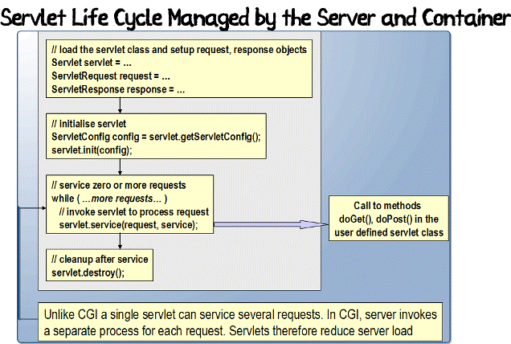

Slide 14
Настройка контейнера-сервлетов
Установка, например, Apache Tomcat
Задаём путь к Tomcat в О.С.
  CATALINA_HOME=C:\Program Files\Apache Software Foundation\Apache Tomcat 6.0.20
Путь к JDK
  JAVA_HOME=G:\Program Files\Java\jdk1.6.0
Путь к библиотеке
  CLASSPATH=C:\Program Files\Apache Software Foundation\Apache Tomcat 6.0.20\lib\servlet-api.jar
Запуск и остановка Tomcat
  Apache Tomcat 6.0.20\bin\startup.bat
  Apache Tomcat 6.0.20\bin\shutdown.bat
Запуск сервлета
http://localhost:8080/examples/servlets/servlet/HelloWorldExample

Slide 15
Установка сервлета в контейнер
Копируем файлы сервлета в каталог:
    С:\Program Files\Apache Software Foundation\Apache Tomcat 6.0.20\webapps\examples\WEB-INF\classes
Регистрируем сервлет в файле
\webapps\examples\WEB-INF\ web.xml
  <servlet>
  <servlet-name>Example1</servlet-name>
  <servlet-class>SDemo1</servlet-class>
  </servlet>
  <servlet-mapping>
  <servlet-name>Example1</servlet-name>
  <url-pattern>/servlets/SDemo1</url-pattern>
  </servlet-mapping>

Slide 16
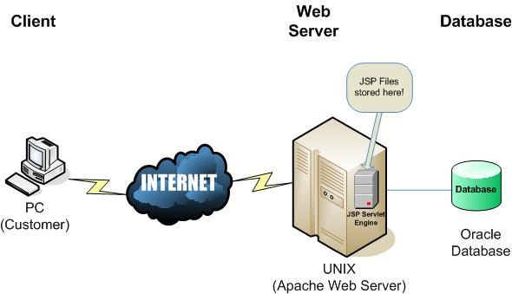
Web Applications

Slide 17
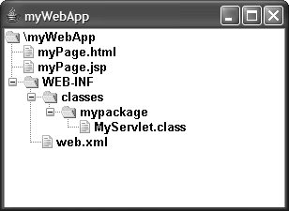
Структура Web приложения
If the servlets or other .class files are bundled inside JAR files, then the JAR files
should be placed in
WEB-INF/lib.
Copy myWebApp to tomcat_dir/webapps

Slide 18
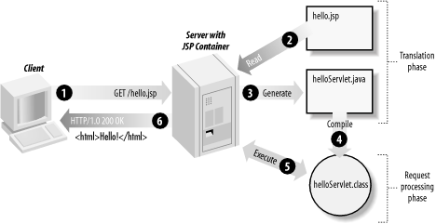

Slide 19
Состав JSP
Текст шаблона: Статический HTML
Элементы скриптов JSP
  Выражения, имеющие форму <%= выражение %>, которые обрабатываются и направляются на вывод,
  Скриплеты, имеющие форму <% код %>, которые вставляются в метод service сервлета
  Объявления, имеющие форму <%! код %>, которые вставляются в тело класса сервлета, вне существующих методов.

Slide 20
Пример
Current time: <%= new j a v a . u t i l . D a t e () %>
В результате в тело метода j s p S e r v i c e (вызываемого из метода s e r v i c e ) будут
помещены следующие строки кода:
out.print("Current time: " );
out.println(new java.util.Date ());

Slide 21
Объекты JSP
request – позволяет обращаться к параметрам запроса, типу запроса (GET, POST, HEAD, и т.д..), и входящим HTTP заголовкам
response - объект связанный с ответом на запрос клиента
out - объект типа PrintWriter, используемый для отправки вывода клиенту
session - объект типа HttpSession, связанный с запросом
application - объект типа ServletContext
config - объект типа ServletConfig для текущей страницы

Slide 22
Действия JSP
jsp:include - Подключает файл в момент запроса страницы.
jsp:useBean - Поиск или создание нового экземпляра JavaBean.
jsp:setProperty - Установка свойств JavaBean.
jsp:getProperty - Чтение свойств JavaBean.
jsp:forward - Перенаправляет запрос на другую страницу.
<OL>
<LI><jsp:include page="news/lteml.html" flush="true" />
<LI><jsp:include page="news/ltem2.html" flush="true" />
<LI><jsp:include page="news/Item3.html" flush="true" />
</OL>

Slide 23
<jsp:useBean id="book1" class="cwp.Book" />
<jsp:setProperty name="book1"
property="title"
value="Core Web Programming" />
или
<% b o o k 1 . s e t T i t l e ( " C o r e Web Programming"); %>

